Slide 1



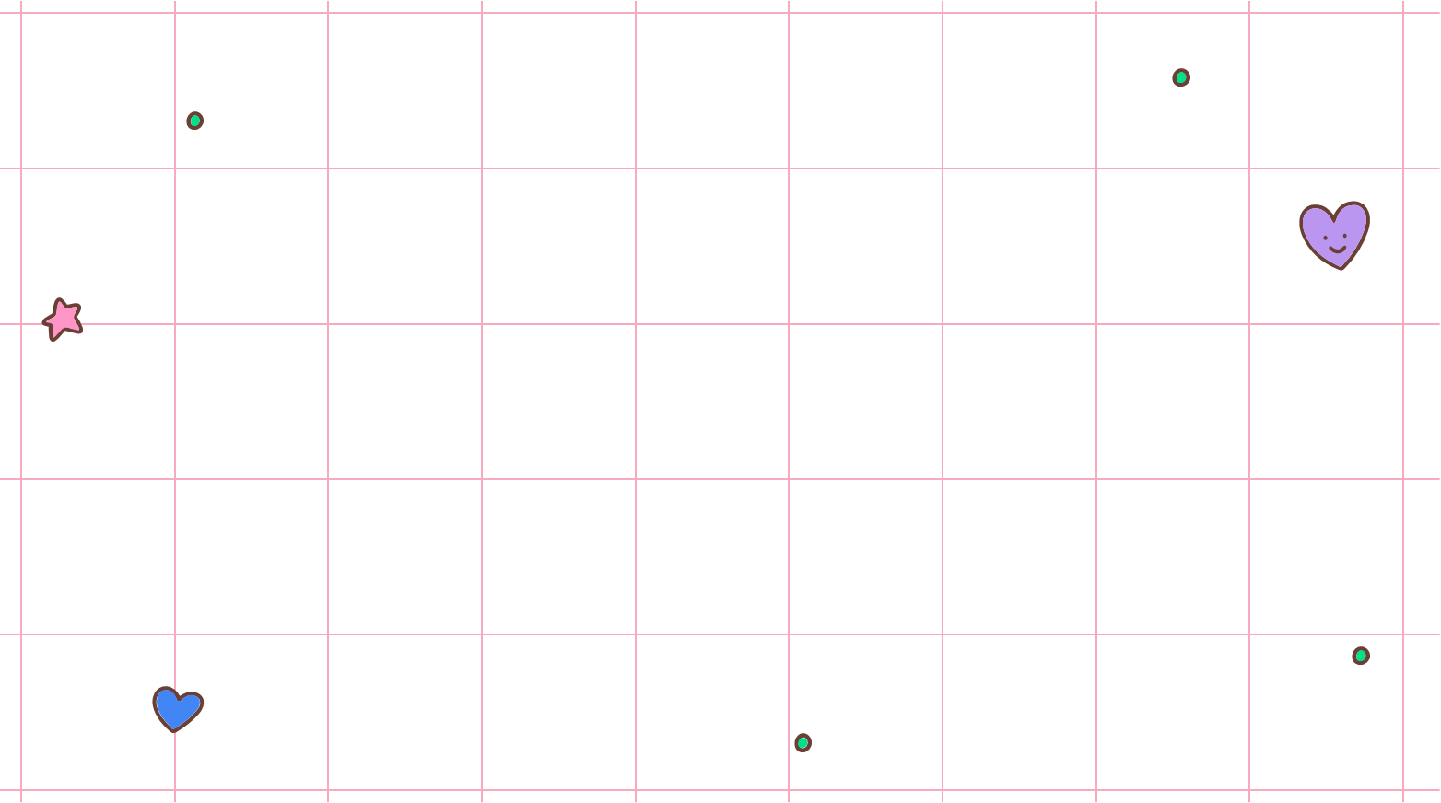







Phép trừ (có nhớ)
Phép trừ (có nhớ)
Trong phạm vi 1 000
Trong phạm vi 1 000

Slide 2
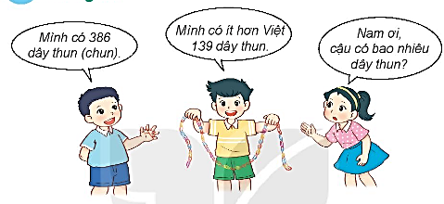

Slide 3



Vậy bạn nào có thể giúp mình biết Nam có bao nhiêu dây thun nhỉ?

Slide 4

386 – 139 = ?
386
6 không trừ được 9, lấy 16 trừ 9 bằng 7, viết 7 nhớ 1.
-
139
8 trừ 1 bằng 7, 7 trừ 3 bằng 4,viết 4.
2
4
7
3 trừ 1 bằng 2, viết 2.
386 – 139 = 247

Slide 5

Luyện tập

Slide 6


241
424
-
-
138
207
103
217

Slide 7
623
526
-
-
617
338
6
188

Slide 8
Bài 2: Đặt tính rồi tính
362 - 36
485 - 128
362
485
-
-
36
128
326
357

Slide 9
Bài 2: Đặt tính rồi tính
651 - 635
780 - 68
651
780
-
-
635
68
16
712

